Slide 1


Slide 2
TEORÍA DE CONTROL 2
Dr. Celso De La Cruz Casaño

Slide 3
Programa analítico

Slide 4
Descripción del Curso
Se describen los métodos de modelamiento, análisis y diseño de sistemas de control, empleando técnicas de espacio-estado.
También, se estudia el modelamiento, análisis y diseño de sistemas de control empleando técnicas clásicas y de espacio de estados en tiempo discreto.
Se explican los aspectos prácticos a tener en cuenta cuando se implementan sistemas de control empleando una computadora digital.

Slide 5
Programa analítico
Capítulos.
Programación semanal.
Método de evaluación.

Slide 6
BIBLIOGRAFÍA
Libro Åström, Karl J. (Karl Johan), Computer controlled systems : theory and design Upper Saddle River, NJ : Prentice Hall, 1997
Dorf, Richard C. Sistemas de control moderno. Madrid : Pearson Educación, 2005
Ogata, Katsuhiko. Ingeniería de control moderna. Madrid : Pearson Educación, 2003
Ogata, Katsuhiko. Sistemas de control en tiempo discreto. México, D.F. : Prentice Hall, 1996.

Slide 7
Automatización Industrial
Texto base:
Modern Control Systems. Richard Dorf y Robert Bishop, 2005

Slide 8
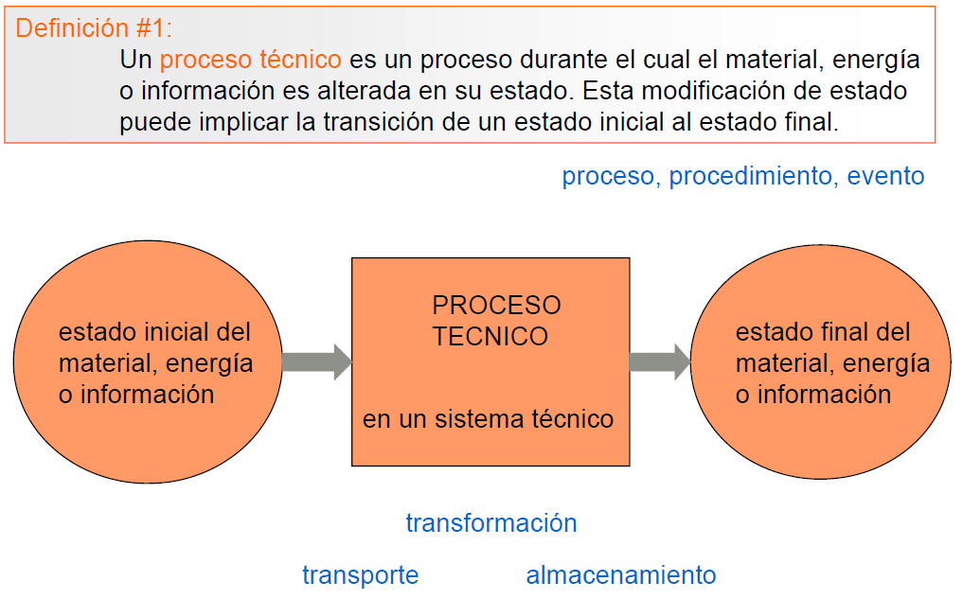
Proceso Técnico

Slide 9
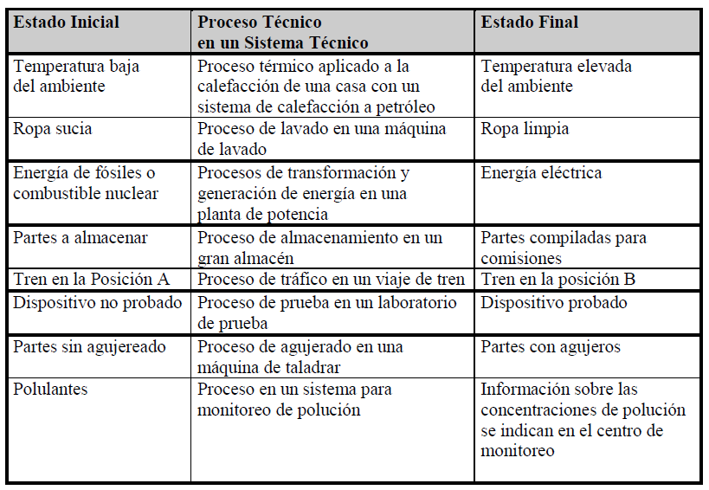
Proceso Técnico
Ejemplos:

Slide 10
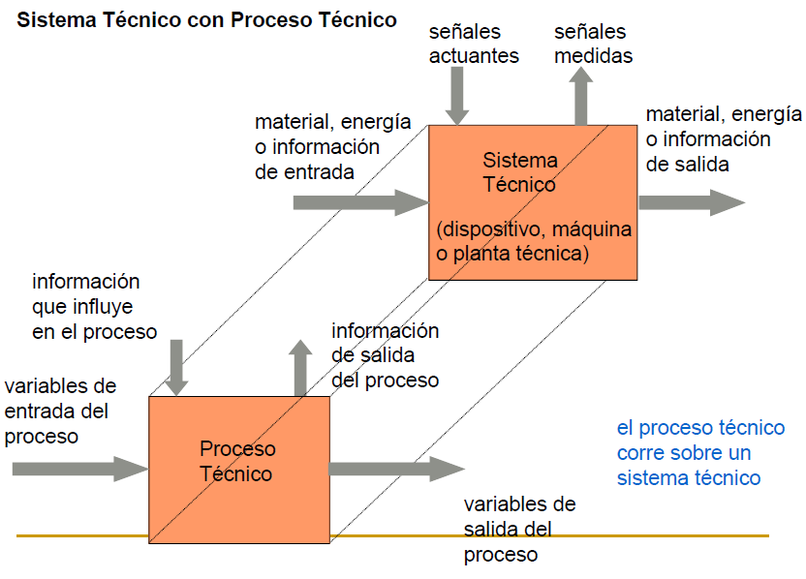
Proceso Técnico

Slide 11
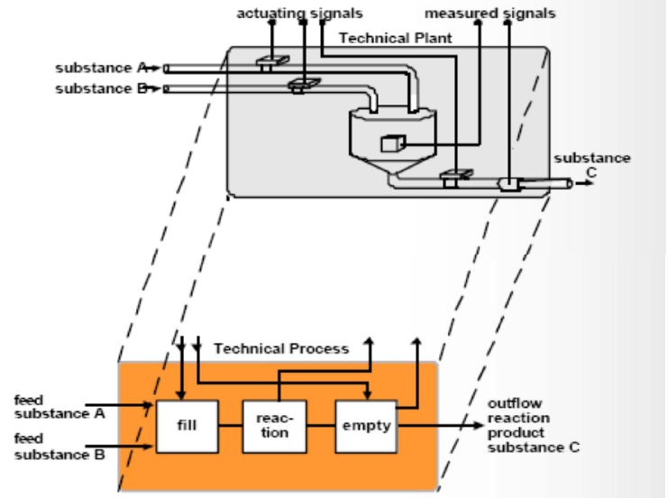
Proceso Técnico
Ejemplo:
- planta técnica: reactor químico
- proceso técnico: 3 sub-procesos (llenado, reacción, vaciado)

Slide 12
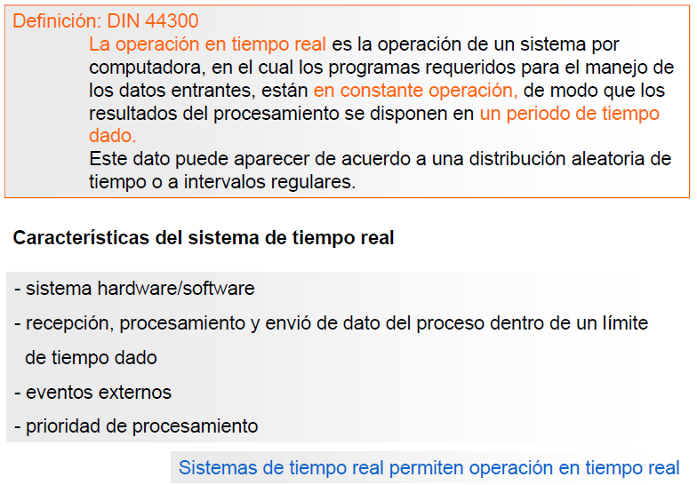
Sistema de tiempo real

Slide 13
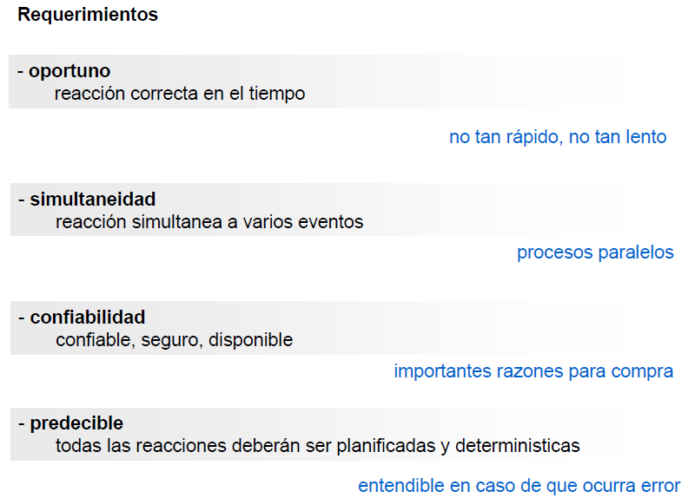
Sistema de tiempo real

Slide 14
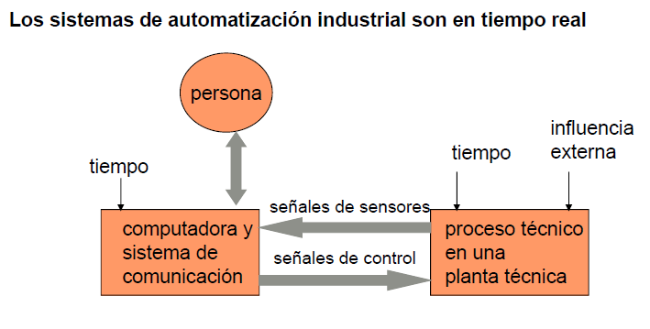
Sistema de tiempo real

Slide 15
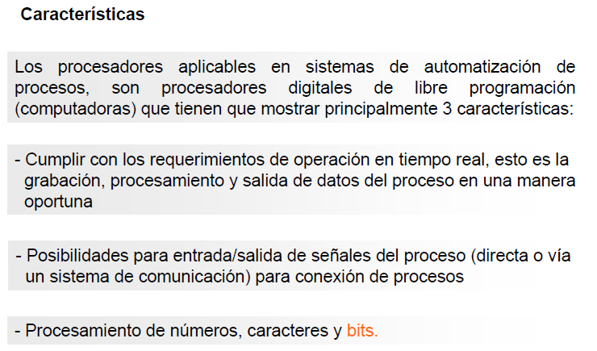
Computadora en la automatización

Slide 16
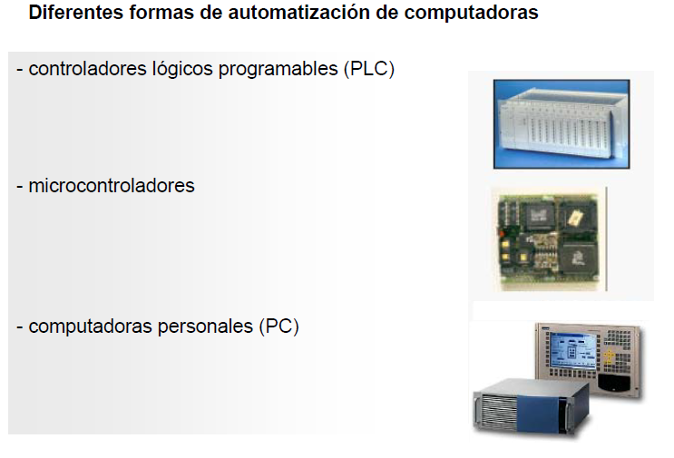
Computadora en la automatización

Slide 17
Teoría de Control Moderna y Teoría de Control Clásica
Texto base:
Modern Control Systems. Richard Dorf y Robert Bishop, 2005

Slide 18
Teoría de control clásica
Emplea la técnica de modelamiento basada en la FT.
Aquí se emplea una descripción entrada- salida del sistema.
Ejm.
Se emplea el Diseño por el lugar geométrico de las raíces.
Se emplea en el Diseño por Diagrama de Bode

Slide 19
Teoría de control clásica
Realiza el análisis de la respuesta en el tiempo
Respuesta al escalón
Respuesta a la rampa
Especificaciones de respuesta en el tiempo en el diseño (tiempo de subida, sobreimpulso, tiempo de establecimiento, y valor en estado estable)
Se utiliza:
Respuesta transitoria
Gráfico del lugar de raíces

Slide 20
Teoría de control clásica
Realiza el análisis en el dominio de la frecuencia
Función de respuesta en frecuencia (cambio de magnitud, desplazamiento de fase y ancho de banda)
Especificaciones de diseño en términos de la respuesta en frecuencia.
Se utilizan:
Diagramas de Bode
Diagrama de Nyquist

Slide 21
Teoría de control clásica
Controladores más usados
Compensador en ganancia (controlador proporcional)
Compensador de adelanto de fase
Compensador de atraso de fase
Compensador atraso-adelanto
Controlador PID

Slide 22
Teoría de control clásica
Ventajas:
Es relativamente simple el diseñar un compensador para satisfacer las especificaciones de desempeño.
Las técnicas clásicas incluyen herramientas bien desarrolladas para estudiar la robustez a los disturbios, ruido del sensor, e incertidumbres en el modelo matemático.
El lenguaje del control clásico es ampliamente usado y ampliamente entendido.

Slide 23
Teoría de control clásica
Desventajas:
El control clásico se centra en sistemas una-entrada, una-salida (SISO). Muchos de los sistemas de control de interés para la robótica e ingeniería de procesos, tienen múltiples entradas y múltiples salidas (MIMO).
Las técnicas clásicas se pueden extender a los sistemas MIMO, pero el proceso es más tedioso.
La técnica del dominio de la frecuencia es apropiada solamente para sistemas invariantes en el tiempo. En la práctica se presentan sistemas variantes en el tiempo.

Slide 24
Teoría de control moderna
Emplea la técnica de modelamiento basada en las ecuaciones de estado.
Aquí se emplea una descripción de los estados internos del sistema la cual incluye la relación de entrada- salida.
Es decir, se emplea variables de estados además de las variables de entrada y salida.
Ejm. Se emplea en el Diseño por Ubicación de polos.

Slide 25
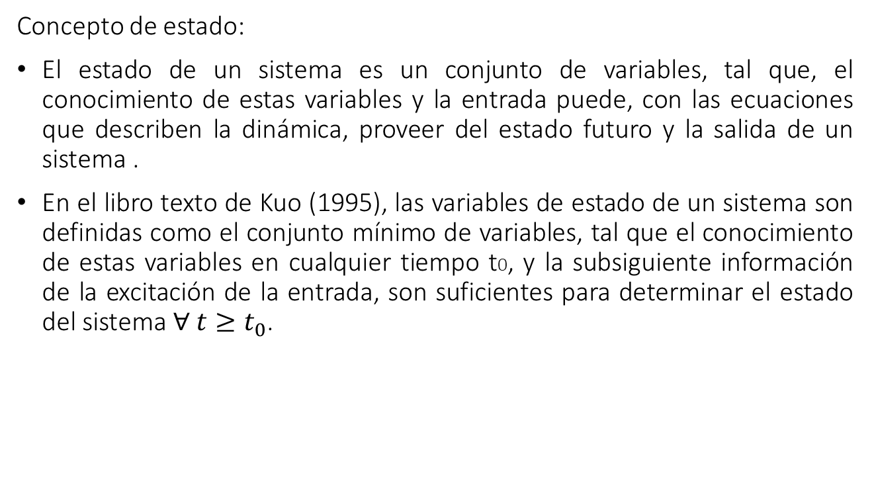
Teoría de control moderna
Concepto de estado:
El estado de un sistema es un conjunto de variables, tal que, el conocimiento de estas variables y la entrada puede, con las ecuaciones que describen la dinámica, proveer del estado futuro y la salida de un sistema .
En el libro texto de Kuo (1995), las variables de estado de un sistema son definidas como el conjunto mínimo de variables, tal que el conocimiento de estas variables en cualquier tiempo t0, y la subsiguiente información de la excitación de la entrada, son suficientes para determinar el estado del sistema $∀ t≥t_{0}$.

Slide 26
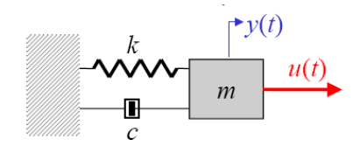

Teoría de control moderna
Ejemplo: Sistema masa resorte amortiguador.
Los estados son la posición $y(t)$y la velocidad $\dot{y}(t)$ de la masa.
La entrada es la fuerza u(t).

Slide 27
Teoría de control moderna
Ventajas
Se puede trabajar fácilmente con sistemas MIMO.
Existe una extensión directa para tratar con sistemas variantes en el tiempo.
Los problemas de control óptimo, en los cuales se selecciona el control para minimizar (o maximizar algún valor) alguna función de costo, se formulan y resuelven en espacio-estado.
Propiedades importantes del sistema, tales como “controlabilidad” y “observabilidad” son definidos en espacio-estado.
La técnica de espacio-estado es la nueva técnica estándar para el control.

Slide 28
Teoría de control moderna
Desventajas
El control realimentado en la técnica de espacio-estado típicamente requiere que se conozcan todos los estados del sistema, incluyendo componentes, las cuales, a menudo no se pueden medir directamente.

Slide 29
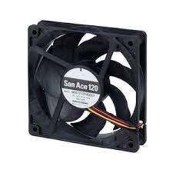
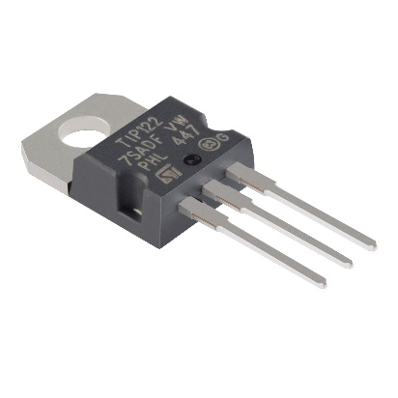
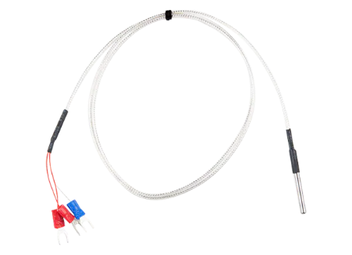
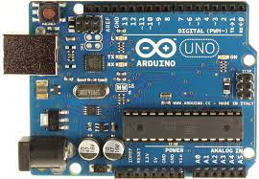
Actividad 1
Dar un ejemplo de planta que le interesaría diseñar su controlador.
Por ejemplo: control de temperatura de un transistor.

Slide 30
Concepto de Estado
Texto base:
Modern Control Systems. Richard Dorf y Robert Bishop, 2005

Slide 31

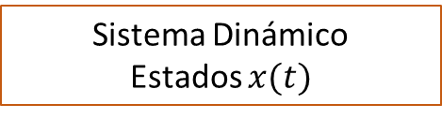


Concepto de Estado
El estado de un sistema es un conjunto de variables, tal que, el conocimiento de estas variables y la entrada puede, con las ecuaciones que describen la dinámica, proveer del estado futuro y la salida de un sistema .
$x\left(0\right)$Condiciones iniciales
Sistema Dinámico
Estados $x(t)$
y$\left(t\right)$ Salida
$u\left(t\right)$Entrada

Slide 32

Variables de estado
Las variables de un sistema dinámico son las variables que constituyen el menor conjunto de variables que determinan el estado del sistema dinámico.
Si al menos se necesitan n variables $x_{1},x_{2}, …,x_{n}$ para describir completamente el comportamiento de un sistema dinámico.
Entonces tales n variables son un conjunto de variables de estado.

Slide 33
Variables de estado
Obsérvese que las variables de estado no necesitan ser físicamente medibles o cantidades observables.
Se pueden seleccionar como variables de estado variables que no representan cantidades físicas y aquellas que no son medibles ni observables.
Tal libertad en la elección de las variables de estado es una ventaja de los métodos en el espacio de estados.
Sin embargo, prácticamente es conveniente seleccionar para las variables de estado cantidades físicamente medibles, si esto es posible, porque las leyes de control óptimo requerirán realimentar todas las variables de estado con una ponderación adecuada.

Slide 34
Vector de estado
Si se necesitan n variables de estado para describir completamente el comportamiento de un sistema dado, entonces esas n variables de estado se pueden considerar como las n componentes de un vector x.
Este vector se denomina vector de estado.

Slide 35
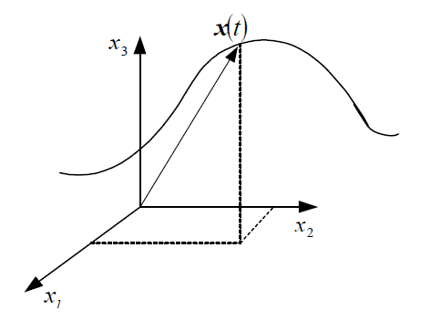
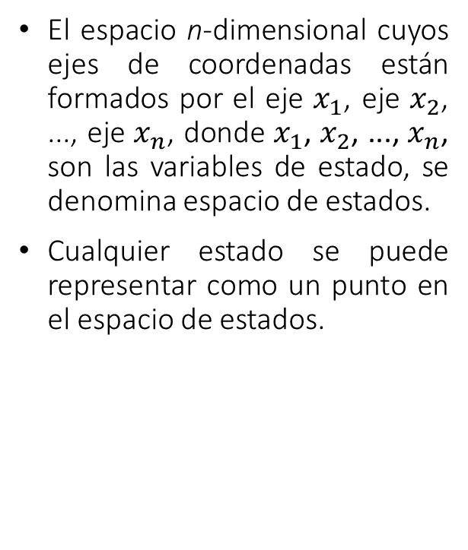
Espacio de estados
El espacio n-dimensional cuyos ejes de coordenadas están formados por el eje $x_{1}$, eje $x_{2}$, ..., eje $x_{n}$, donde $x_{1}$, $x_{2}$, ..., $x_{n}$, son las variables de estado, se denomina espacio de estados.
Cualquier estado se puede representar como un punto en el espacio de estados.

Slide 36
Ecuaciones en el espacio de estados
En el análisis en el espacio de estados se centra la atención en los tres tipos de variables que aparecen en el modelado de los sistemas dinámicos; las variables de entrada, las variables de salida y las variables de estado.
La representación en el espacio de estados de un sistema dado no es única.

Slide 37
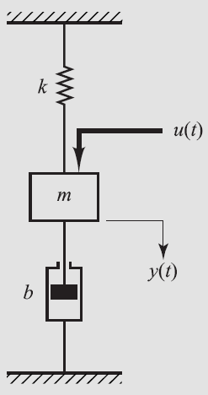
Ecuaciones en el espacio de estados
Ejemplo:
Sistema masa-resorte-amortiguador.
El desplazamiento y(t) se mide a partir de la posición de equilibrio en ausencia de una fuerza externa.
Este sistema tiene una sola entrada y una sola salida.

Slide 38

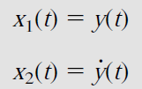
Ecuaciones en el espacio de estados
Las ecuación del sistema es:
Si se definen las variables de estado como:

Slide 39
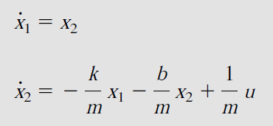

Ecuaciones en el espacio de estados
Con lo que se obtiene:
La ecuación de la salida es:

Slide 40
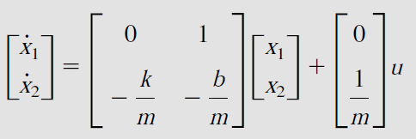

Ecuaciones en el espacio de estados
Reordenando se obtiene la ecuación de estado:
Y la ecuación de salida:
Estas dos ecuaciones juntas dan la ecuación en espacio estados del sistema.

Slide 41

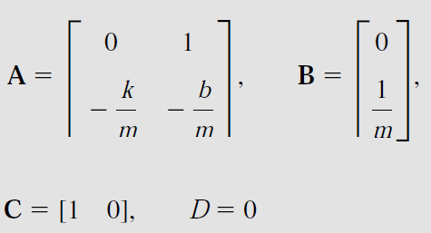
Ecuaciones en el espacio de estados
La representación en espacio estados de manera resumida es:
Donde:

Slide 42
Ecuaciones en el espacio de estados
Una forma de escoger las variables de estados del sistema es relacionándolo con los subsistemas que almacenan energía.
¿En el ejemplo anterior cuales son estos subsistemas que almacenan energía?

Slide 43
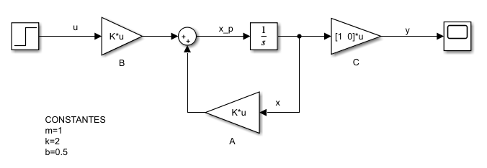
Simulación
El sistema en espacio estados se puede simular utilizando el diagrama de bloques con ganancias matriciales.

Slide 44
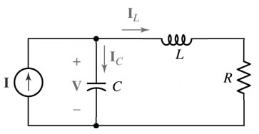
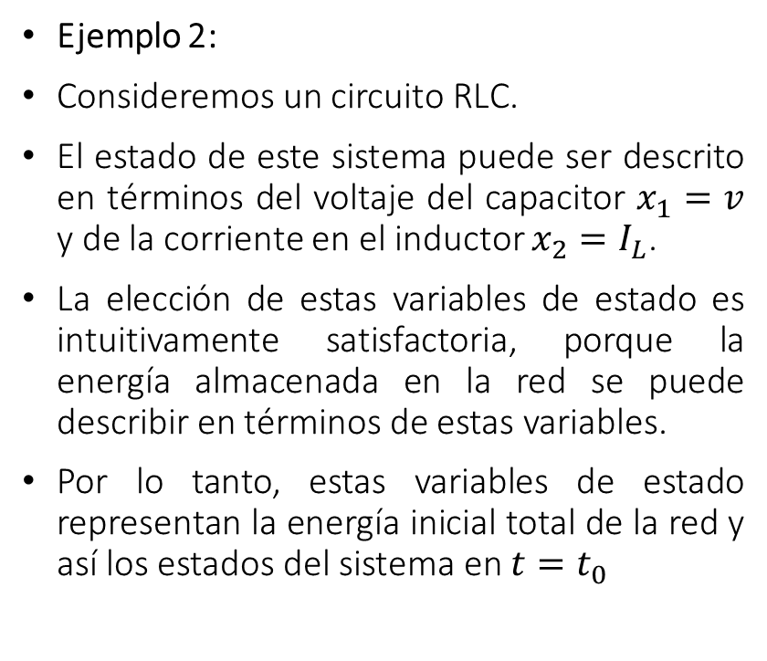
Ecuaciones en el espacio de estados
Ejemplo 2:
Consideremos un circuito RLC.
El estado de este sistema puede ser descrito en términos del voltaje del capacitor $x_{1}=v$ y de la corriente en el inductor $x_{2}=I_{L}$.
La elección de estas variables de estado es intuitivamente satisfactoria, porque la energía almacenada en la red se puede describir en términos de estas variables.
Por lo tanto, estas variables de estado representan la energía inicial total de la red y así los estados del sistema en $t=t_{0}$

Slide 45
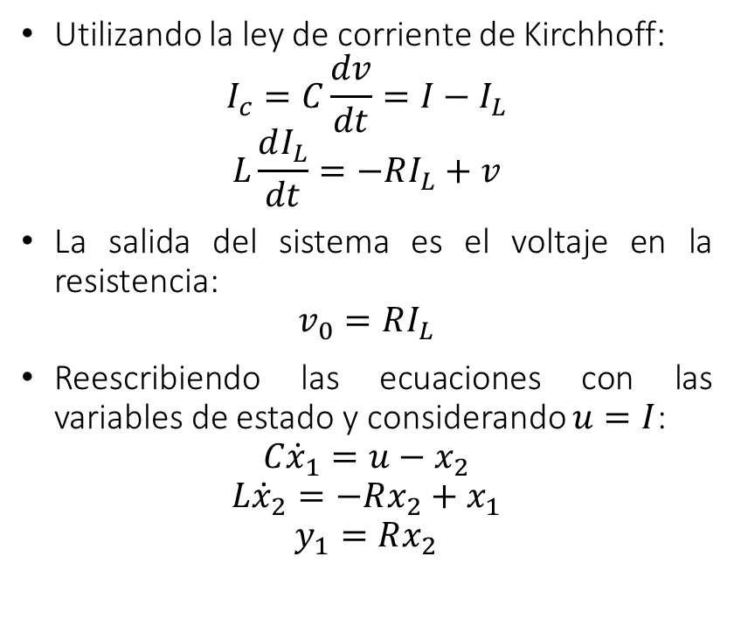
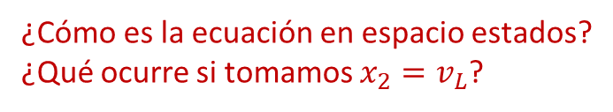
Ecuaciones en el espacio de estados
Utilizando la ley de corriente de Kirchhoff:
$$I_{c}=C\frac{dv}{dt}=I−I_{L}$$
$$L\frac{dI_{L}}{dt}=−RI_{L}+v$$
La salida del sistema es el voltaje en la resistencia:
$$v_{0}=RI_{L}$$
Reescribiendo las ecuaciones con las variables de estado y considerando $u=I$:
$$C{\dot{x}}_{1}=u−x_{2}$$
$$L{\dot{x}}_{2}=−Rx_{2}+x_{1}$$
$$y_{1}=Rx_{2}$$
¿Cómo es la ecuación en espacio estados?
¿Qué ocurre si tomamos $x_{2}=v_{L}$?

Slide 46
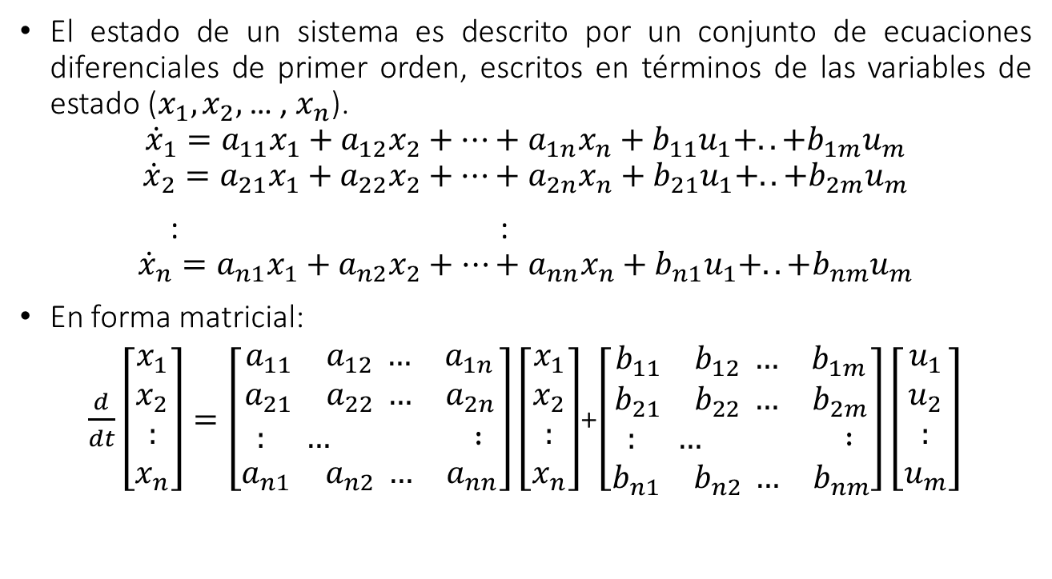
Ecuaciones en el espacio de estados
El estado de un sistema es descrito por un conjunto de ecuaciones diferenciales de primer orden, escritos en términos de las variables de estado ($x_{1},x_{2},$ … , $x_{n}$).
$${\dot{x}}_{1}=a_{11}x_{1}+a_{12}x_{2}+…+a_{1n}x_{n}+b_{11}u_{1}+..+b_{1m}u_{m}$$
$${\dot{x}}_{2}=a_{21}x_{1}+a_{22}x_{2}+…+a_{2n}x_{n}+b_{21}u_{1}+..+b_{2m}u_{m}$$
: :
$${\dot{x}}_{n}=a_{n1}x_{1}+a_{n2}x_{2}+…+a_{nn}x_{n}+b_{n1}u_{1}+..+b_{nm}u_{m}$$
En forma matricial:
$\frac{d}{dt}\left[\begin{aligned}x_{1} \\ x_{2} \\ : \\ x_{n}\end{aligned}\right]=\left[\begin{aligned}\begin{matrix}a_{11} & a_{12} … & a_{1n}\end{matrix} \\ \begin{matrix}a_{21} & a_{22} … & a_{2n}\end{matrix} \\ \begin{matrix}: & … & :\end{matrix} \\ \begin{matrix}a_{n1} & a_{n2} … & a_{nn}\end{matrix}\end{aligned}\right]\left[\begin{aligned}x_{1} \\ x_{2} \\ : \\ x_{n}\end{aligned}\right]$+$\left[\begin{aligned}\begin{matrix}b_{11} & b_{12} … & b_{1m}\end{matrix} \\ \begin{matrix}b_{21} & b_{22} … & b_{2m}\end{matrix} \\ \begin{matrix}: & … & :\end{matrix} \\ \begin{matrix}b_{n1} & b_{n2} … & b_{nm}\end{matrix}\end{aligned}\right]\left[\begin{aligned}u_{1} \\ u_{2} \\ : \\ u_{m}\end{aligned}\right]$

Slide 47
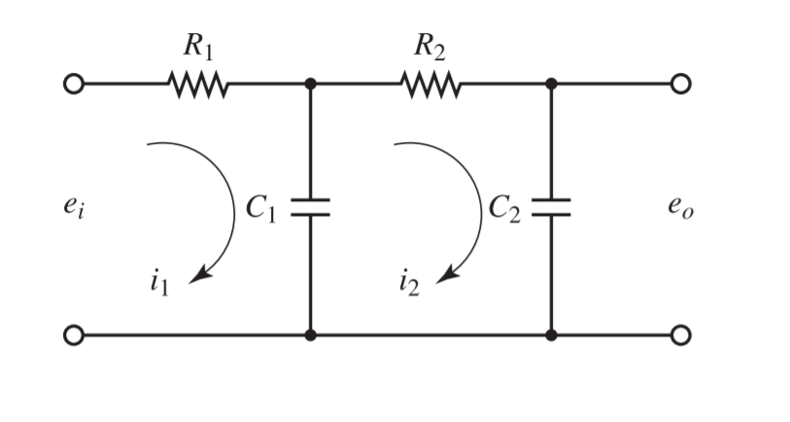
Ejemplo 2
Hallar el modelo en espacio estados del siguiente sistema. Donde e_{i} es el voltaje de la fuente y e₀ es el voltaje que se mide del condensador C₂.

Slide 48
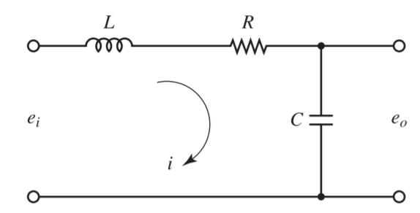
Actividad 2
Hallar el modelo en espacio estados del siguiente sistema. Donde e_{i} es el voltaje de la fuente y e₀ es el voltaje que se mide del condensador C.

Slide 49
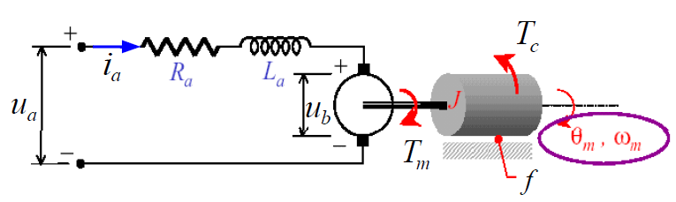

Ejemplo: hallar el modelo en espacio estados del motor DC
$u_{b}=k_{e}ω_{m}$; $T_{m}=k_{t}i_{a}$
Considerar solo fricción viscosa = $Bω_{m}$.
Considerar el torque de carga igual a cero; $T_{c}=0$.

